Slide 1
Keramiek

Slide 2
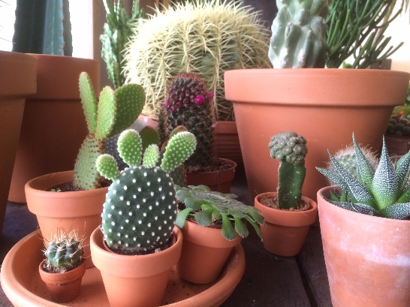
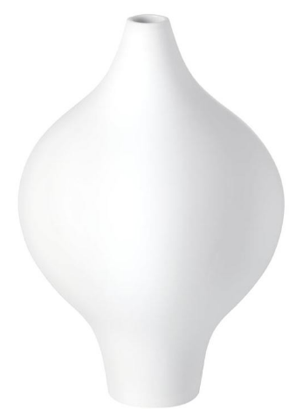
Keramiek
Keramiek is alles wat van gebakken klei
gemaakt is:
Aardewerk
Terracotta = roodbakkende klei, niet geglazuurd (800-1000 ‘C)
andere kleur; afhankelijk van soort klei (900-1100 ‘C)
Steengoed (1250 – 1350 ‘C)
Porselein (1300-1400 ‘C)

Slide 3
Waarom info over aardewerk?
Inzicht krijgen in het productieproces
Kwaliteit herkennen
Verkoopadvies kunnen geven

Slide 4
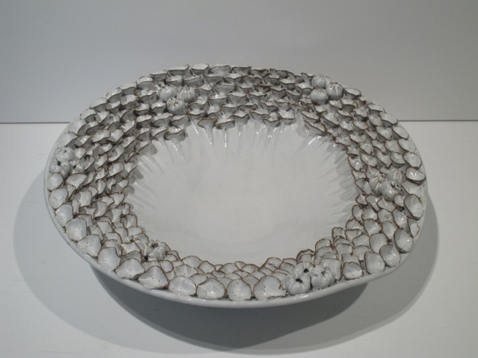
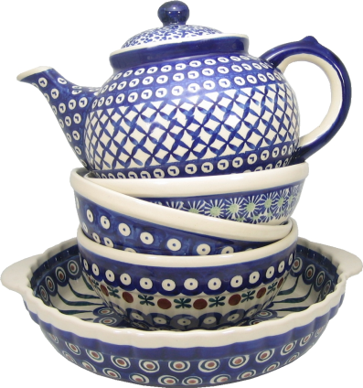
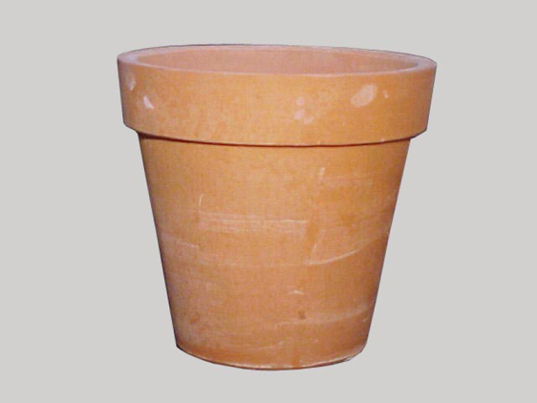
Wat is aardewerk?
Verzamelnaam voor potten en vazen die we in de winkel gebruiken.
In allerlei vormen, met verschillende functies
Bij verschillende temperaturen uit klei gebakken (800-1100 graden Celsius) .

Slide 5
Klei
Aardewerk wordt gemaakt van leem of klei, gevonden langs de rivieren.
Klei bevat water, waardoor je het goed kan boetseren.
De klei wordt na het drogen gebakken en daardoor hard.
Als klei gebakken wordt is dit een onomkeerbaar proces

Slide 6
Aardewerk = poreus
Poreus = niet waterdicht
Door middel van glazuur wordt het aardewerk waterdicht gemaakt
Door het aardewerk te bakken op hogere temperaturen (> 1200 ‘C)
Dan smelten de bestanddelen = sinteren

Slide 7
Vervaardigen keramiek
Handmatig:
- Vormen
- Draaien
- Gieten
Machinaal:
Gieten
Persen
Draaien

Slide 8
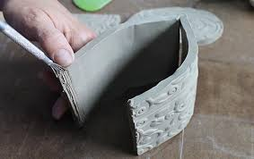
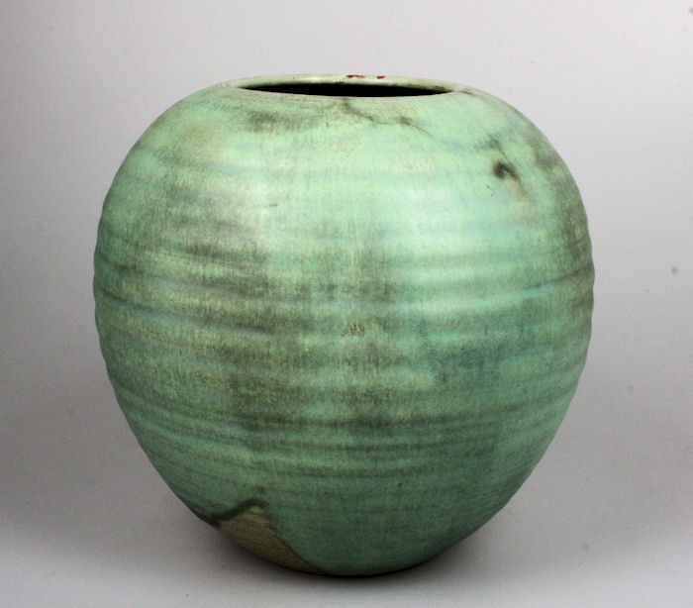
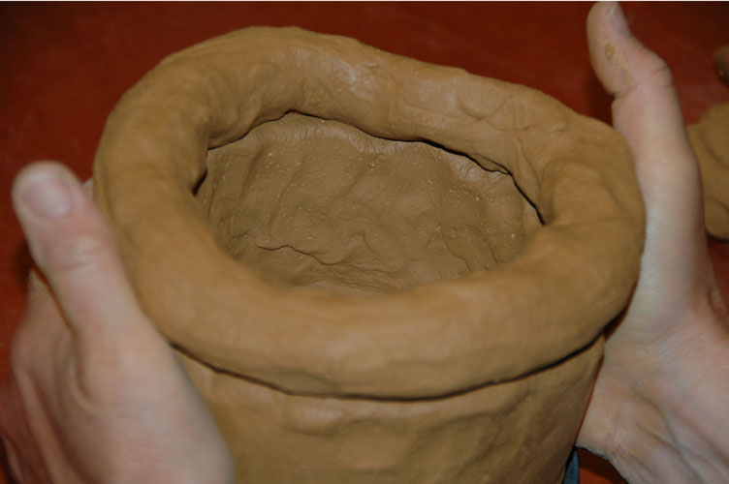
Handmatig
Vormen:
Opbouwen uit slangetjes klei of lappen klei
Toegepast bij bijzondere exemplaren.
Mobach

Slide 9
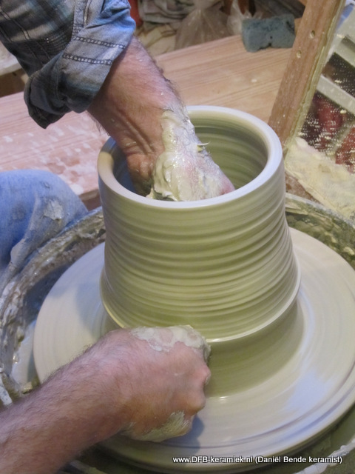
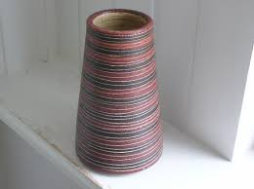
Handmatig
Draaien
Pottenbakker werkt met een draaischijf die hij
met zijn voet bediend → schopschijf.
Veel vormen mogelijk (altijd rond)
- Ribbel blijven vaakzichtbaar

Slide 10
Handmatig
Gieten
Je gebruikt een mal van gips, omdat gips het water uit de klei trekt.
Je giet de vloeibare klei in de mal en laat deze staan tot de klei zich aan de wand heeft gehecht.
De overtollige klei giet je uit de mal.
Je wacht tot de klei leerhard is.
Verwijder de mal.
Voorwerp bewerken of direct verder laten drogen
Filmpje

Slide 11
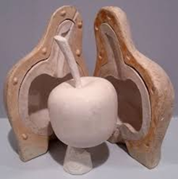
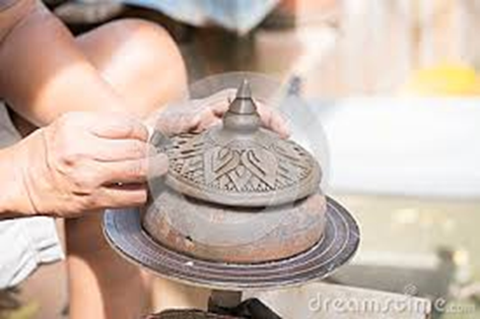
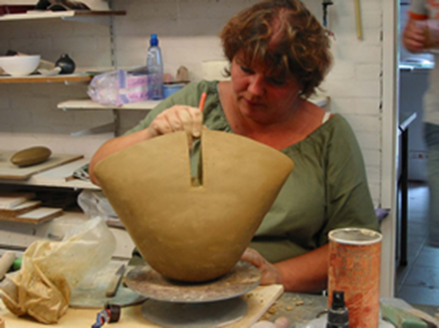

Slide 12
Machinaal
Gieten
Delen van het proces zijn geautomatiseerd.
Vloeibare klei in grote hoeveelheid aanmaken
Met doseerpistool verdelen over mallen

Slide 13
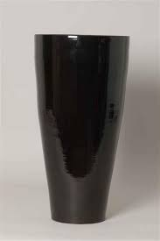
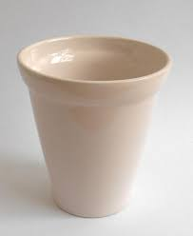
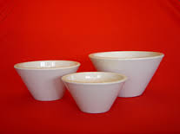
Machinaal
Persen
- Persen gebeurt in een mal + contramal.
- Niet alle vormen zijn mogelijk (alleen conisch)

Slide 14
Machinaal
Draaien
Lijkt op het handmatig draaien, maar
hiervoor heb je een mal nodig voor de
buitenkant.
- De vormen zijn beperkt, ronde vormen.

Slide 15
Kwaliteit
Handgemaakt / machinaal?
Welke grondstoffen zijn gebruikt?
A - B-keuze
In de bloemenwinkel wordt vaak machinaal gemaakt aardewerk gebruikt als ondergrond.
(→ goedkoper / serie / maten)
Handgemaakt aardewerk wordt wel verkocht, meestal in de luxere bloemenwinkel.
(→ duurder / uniek / apart / kunst)

Slide 16
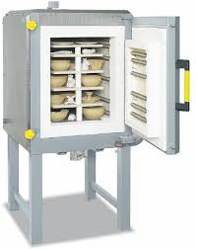
Keramiek bakken in de oven
Roodstenen aardewerk:
800 ‘C
Aardewerk:
900-1100 ‘C
Steengoed / gres:
1250-1350 ‘C
Porselein:
> 1300 ’C
Sintering vanaf 1200 ‘C

Slide 17
Biscuit gebakken keramiek
Eén keer gebakken klei (900 ‘C)
Ongeglazuurd
Wordt halffabricaat genoemd
(daarna wordt het nog bewerkt met glazuur en afgebakken)

Slide 18
Problemen bij het bakken
Kapot klappen van het voorwerp
Lucht in de klei → toevoegen van chamotte
(= gemalen gebakken klei)
Scheurtjes in de klei of glazuur (= craquelé)
Voorwerpen smelten aan elkaar
(tegen elkaar gezet in oven)
Beschadiging aan onderkant
(geglazuurd voorwerp op triangel zetten in de oven)
= driepoot

Slide 19
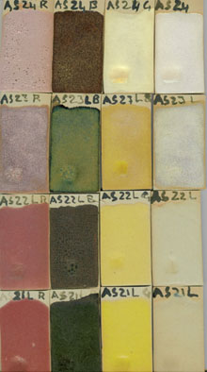
Glazuur op aardewerk
Glazuur is een glassoort, dun laagje over het aardewerk.
Aardewerk wordt minder kwetsbaar (steviger).
Aardewerk waterdicht maken
Decoratie (kleur/afbeelding).
Glad van structuur (makkelijk schoonmaken).

Slide 20
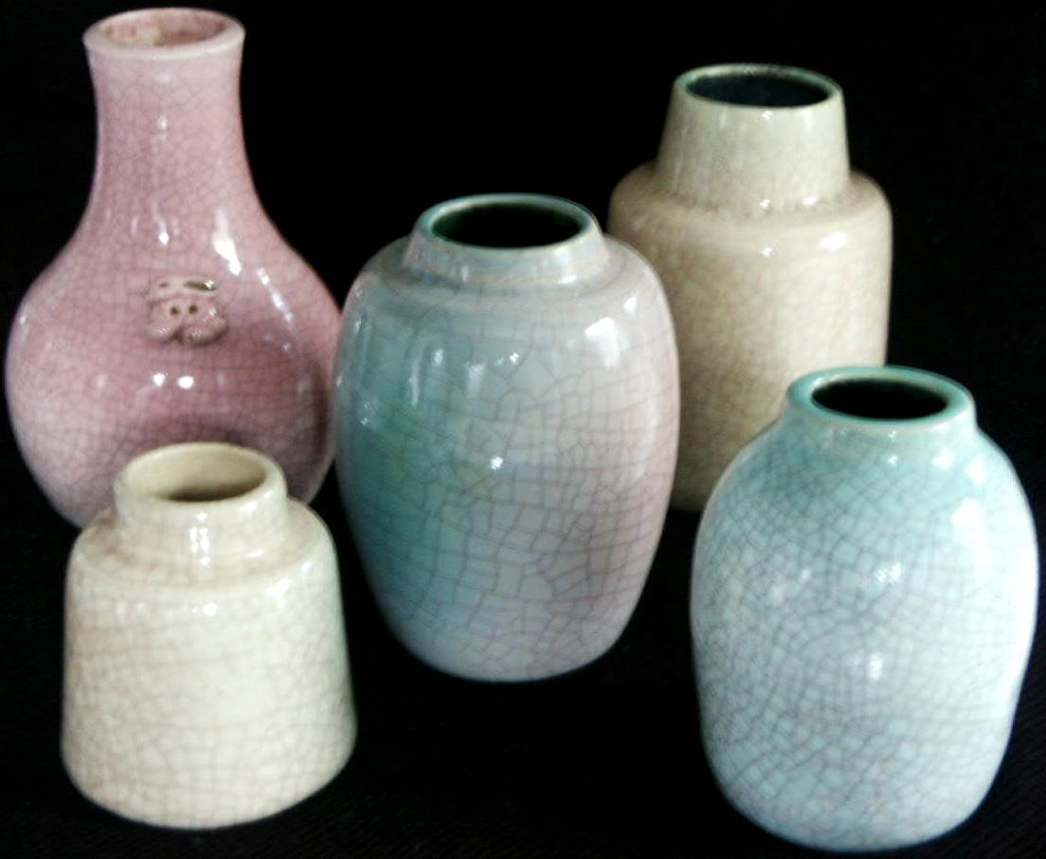
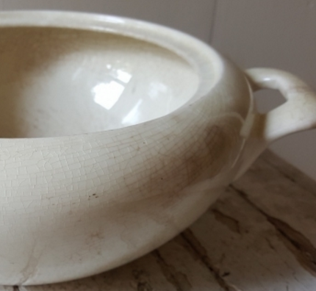
Craquelé
Kleine barstjes in het glazuur van een keramiek product.
→ Decoratie techniek (bewuste keuze)
→ Beschadiging (onbewust en fout)

Slide 21
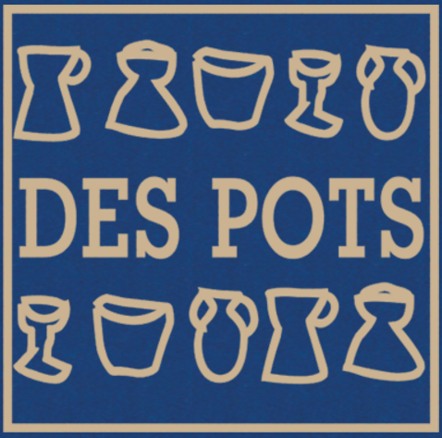
Leveranciers van aardewerk voor de bloemenbranche
Mobach (Utrecht)
Cor Unum (‘s Hertogenbosch)
Pot & Mand (Harderwijk)
Pol’s Potten (A’dam)
Despots (Best)
O’living (online-Biederitz-D)

Slide 22
Winkelklaar maken van aardewerk ondergronden:
Controleren
Schoonmaken
Prijzen

Slide 23
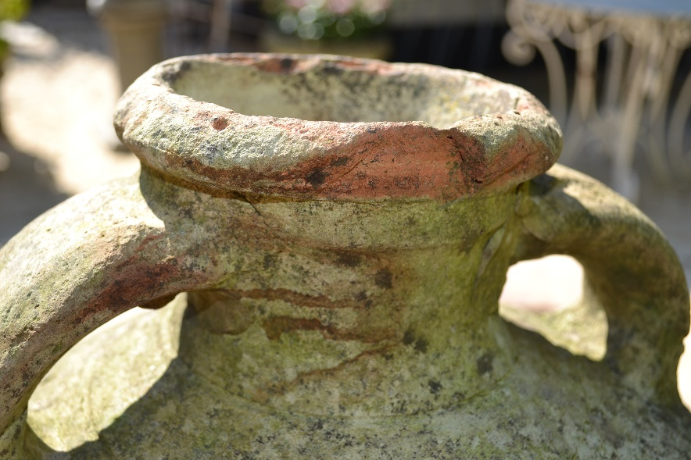
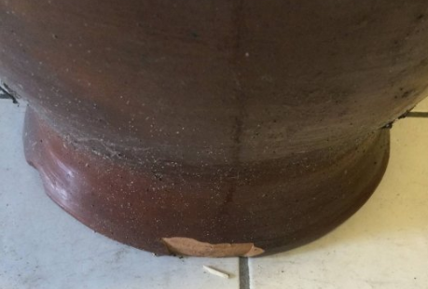
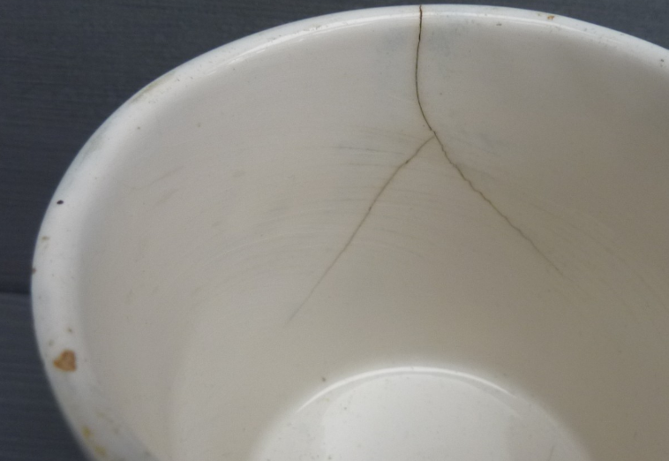
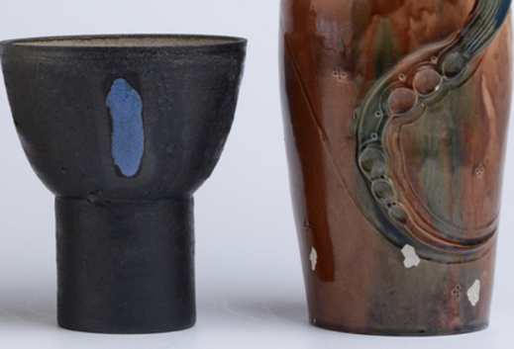
Controleren
→ zijn er geen scheurtjes, breuk of
glazuursplinters van het product

Slide 24
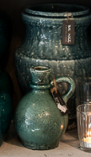
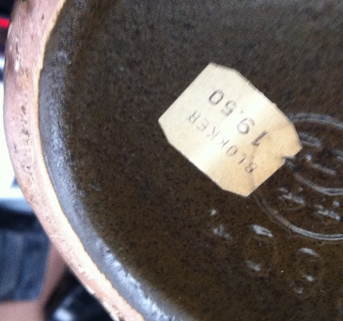
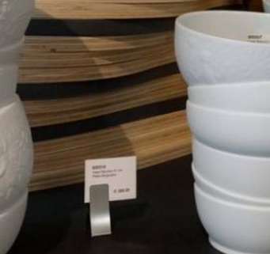
Schoonmaken
→ is het product stofvrij en schoon
Prijzen
→ is de consumentenprijs duidelijk vermeld
op het product

